Slide 1
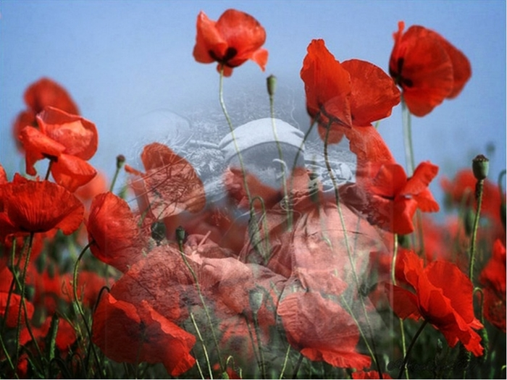
РОКАМ НІКОЛИ ПАМ’ЯТІ НЕ СТЕРТИ
Дослідження - спогад
Робота
вихованки гуртка
КПНЗ «РайСЮН»
«Пізнаємо рідний край»
Коваленко Поліни
учениці 7 класу
Лисівської ЗОШ І-ІІІст
Покровської районної ради
Донецької області
Керівник Ємець О.М.

Slide 2
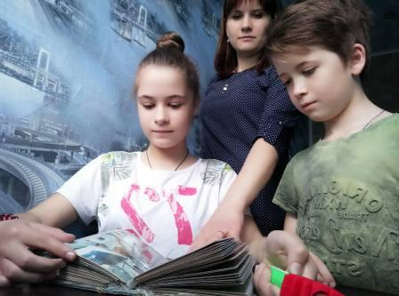
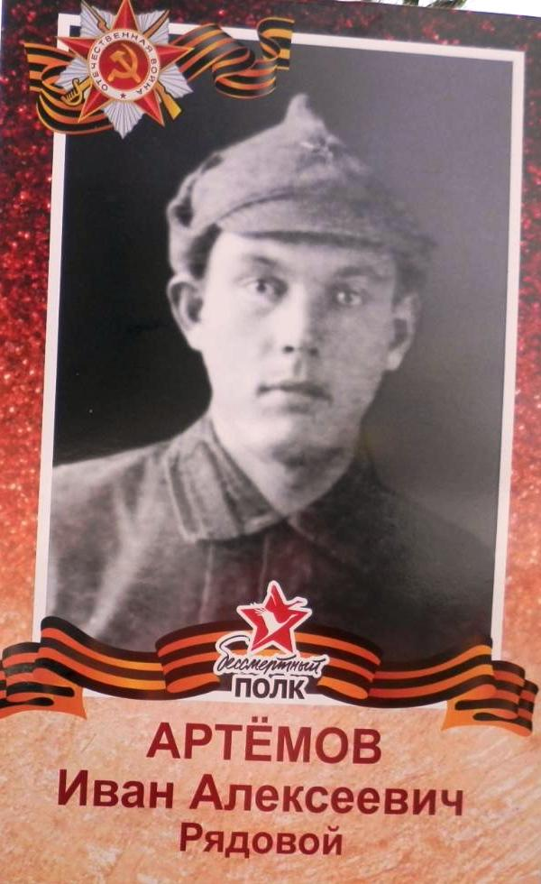
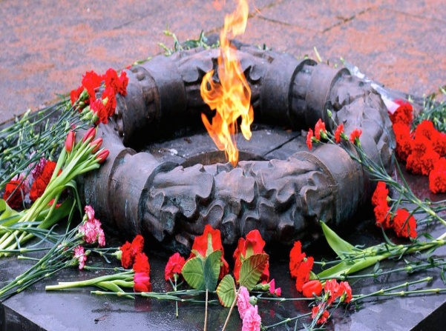
Подорож сторінками
бабусиного фотоальбому

Slide 3
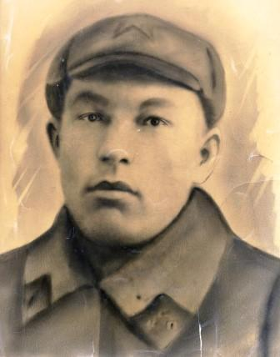
Мій прапрадідусь
Артемов Іван Олексійович
1906 – 1943рр
Зник безвісти в 1943 році

Slide 4
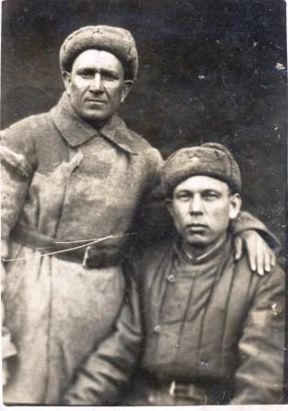
187 Гвардійський полк
61 Гвардійська стрілецька дивізія
Зі спогадів генерала Л. Лозановича:
«Около 10 часов утра ударами 61-й гвардейской
и 297-й стрелковой дивизий фашистов изгнали
из города [Славянска], за что обе дивизии получили наименование „Славянских“»
Жирохов М.О.«Битва за Донбасс.
Миус-фронт. 1941–1943»
Фронтові друзі.
Артемов І. О. (сидить)

Slide 5
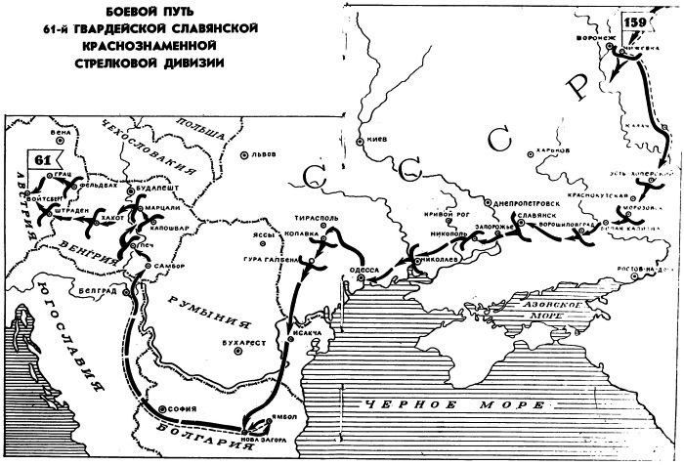
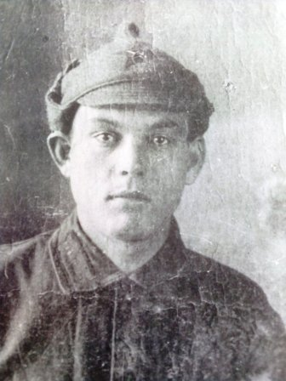
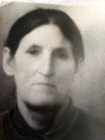
Дружина отримала останнього листа. Похоронка не надійшла…

Slide 6
Моя прапрабабуся
Артемова
Софія Ворфоломіївна
Усе для фронту, усе заради
перемоги!
Під час Великої Вітчизняної війни бабуся працювала на елеваторі м. Серафимовичі Волгоградської області, а старша донька Валентина (13 років) на Сталінградському воєнному заводі
1904 - 1969рр

Slide 7
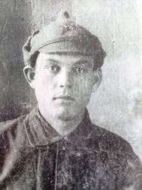
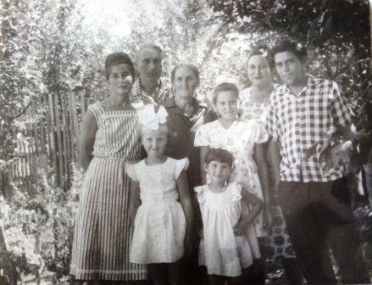
Родина Івана та Софїї Артемових
У центрі - прапрабабуся Соня,
Справа від неї - дочка Валентина, її чоловік Микола та діти, Тетяна й Олена, а зліва - молодша Ніна з чоловіком Леонідом та їх донька Галина

Slide 8
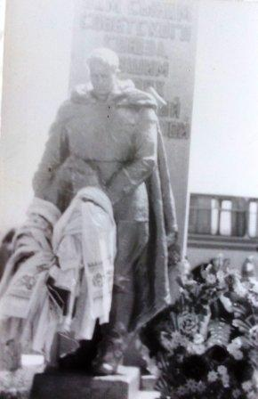
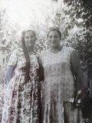
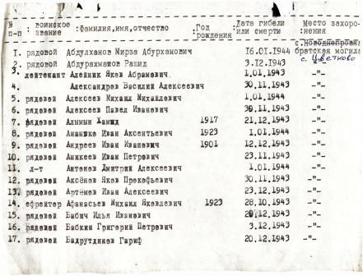
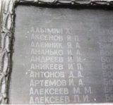
1976 – пам’ятний рік
Мої прабабусі: Ковтун Ніна Іванівна та
Плічко Валентина Іванівна розшукали, де заховано їх батька, а мого прапрадідуся
Артемова Івана Олексійовича
Братська могила
село Цвіткове
Каменсько - Дніпровський район
Запорізька область

Slide 9
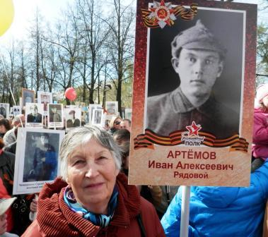
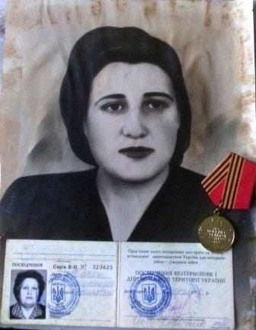
Сестри Артемови
Дитина війни
Ковтун Ніна Іванівна, 1937 р/н
9 травня 2018р м. Перм
Ветеран Великої Вітчизняної війни Плічко Валентина Іванівна,
1930 – 2009рр.

Slide 10
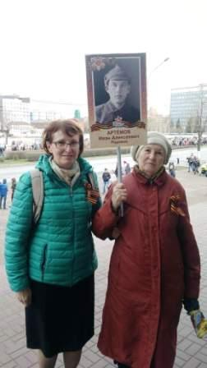
Спогади бабусі Ковтун Галини Леонідівни
про мого прапрадіда
Мой дед – рядовой Артемов Иван Алексеевич погиб 22 декабря 1943 года и похоронен в братской могиле
около села Цветково Каменско-Днепровского района Запорожской области. Похоронка была утеряна
и могилу деда нашли уже в 1976 году, благодаря запросу в Главный Военный архив. С тех пор каждый год
его две дочери, моя мама и ее сестра, с семьями ездили в Цветково на День Победы. Хорошо помню
первый наш приезд. Братская могила на окраине села на 646 человек с именами и памятником –
солдат со знаменем. Деревенские жители разбирали по домам приезжавших на праздник родственников
и принимали, как родных. 9 мая был митинг, воинский салют и торжественный обед тут же, в лесополосе,
больше похожий на Поминальный. Старшая мамина сестра рассказывала историю, которую я всегда
воспринимала, как легенду. Дед и его семья были родом из небольшого города Серафимовичи
Сталинградской области на Дону. Во время оккупации в Серафимовичах стояли румынские войска,
бабушку с дочерьми выселили в летнюю кухню, в доме квартировали румынские офицеры, а бабушка
стирала и готовила им. Однажды зимой 1942-43 года к калитке подошел седой «белый, как лунь» старик, подозвал бабушку и сказал, что в 80 км от Серафимовичей есть лагерь военнопленных и там находится ее муж – мой дед. И что немецкое руководство лагеря отдает красноармейцев родственникам, если они находятся. К тому времени дед был на фронте с 1941 года. И бабушка зимой пешком прошла эти 80 км и привела его домой. Наверно, была какая-то справка, румыны деда не тронули и пару месяцев он был дома. Когда Красная Армия освобождала город, деда от расстрела спас его бывший командир, часть которого находилась поблизости. И он опять ушел воевать.
Мне всегда не очень верилось в эту историю. Но оказалось, что 187 Гвардейский полк в составе 61 Гвардейской стрелковой дивизии, где воевал и потом погиб мой дед, действительно освобождала Серафимовичи. Значит, это было и это – правда. Судьба подарила деду возможность встретиться с семьей во время войны.
После войны, в середине 50-тых, бабушка с дочерьми переехала жить в Ворошиловград, а потом ее дети и внуки – в Донецкую область. Когда я искала материалы о боевом пути части, где служил дед, выяснилась совершенная мистика - дед с боями освобождал именно эти районы, где впоследствии жила его семья.
61 Гвардейская стрелковая дивизия освобождала Ворошиловградскую область, за бои за Славянск Донецкой области получила звание 61 Славянской Гвардейской дивизии, прошла с боями немного севернее моего родного Красноармейска и погиб дед в Запорожских степях.
Ну и последнее «совпадение». 61 Гвардейская стрелковая дивизии была образована 15 января 1943 года на базе 159 стрелковой дивизии, которая формировалась в Пермском крае. А я уже больше 30-ти лет живу в Перми.
https://ok.ru/profile/532433800764
Ковтун Г. Л. та
Ковтун(Артемова)Н.І.

Slide 11
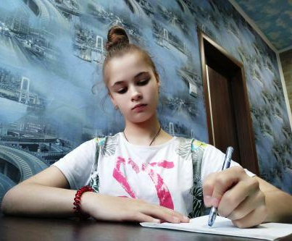
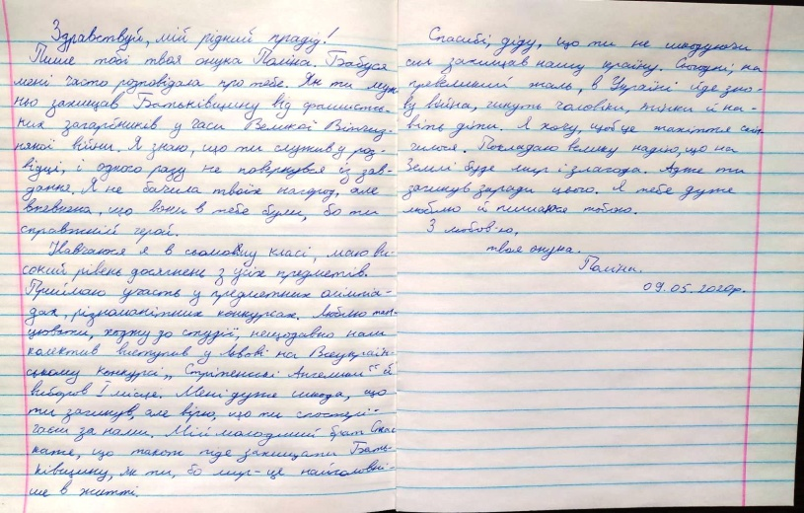
Лист у минуле
Здрастуй, мій рідний прадід!
Пише тобі твоя онука Поліна. Бабуся мені часто розповідала про тебе. Як ти мужньо захищав Батьківщину від фашистських загарбників у роки Великої Вітчизняної війни. Я знаю, що ти служив у розвідці, і одного разу не повернувся з завдання. Я не бачила твоїх нагород, але впевнена, що вони в тебе були, бо ти справжній герой.
Навчаюся я в сьомому класі, маю високий рівень досягнень з усіх предметів. Приймаю участь у предметних олімпіадах, різноманітних конкурсах. Люблю танцювати, ходжу до студії, нещодавно наш колектив виступав у Львові на Всеукраїнському конкурсі «Стрітенські Ангелки» й виборов І місце.
Мені дуже шкода, що ти загинув, але вірю, що ти спостерігаєш за нами. Мій молодший брат Стас каже, що також піде захищати Батьківщину, як ти, бо мир – це найголовніше в житті.
Спасибі, діду,що ти не шкодуючи сил захищав нашу країну.
Сьогодні, на превеликий жаль, в Україні йде знову війна, гинуть чоловіки, жінки й навіть діти. Я хочу, щоб це жахіття скінчилося. Покладаю велику надію, що на Землі буде мир і злагода. Адже ти загинув заради цього. Я тебе дуже люблю й пишаюся тобою.
З любов’ю, твоя онука. Поліна. 09.05.2020р

